Slide 1
Makeathon 2025
UniAi
Challenge 2: EY - Δημιουργία Ai εργαλείου για αποδοτικό διάβασμα!
TEAM: LITTLEBITQUIRKY
TEAM MEMBERS: ΑΛΕΞΑΝΔΡΟΣ - ΕΜΜΑΝΟΥΗΛ ΛΟΥΔΑΡΟΣ, ΑΝΝΑ ΜΥΣΙΡΗ
UNI: NKUA
DEPARTMENT: Digital Industries

Slide 2
Data used and processing:
Είσοδος | Επεξεργασία | Τελικό κείμενο
Αρχεία από τον χρήστη σε μορφές: Εικόνες (png, jpg, jpeg) Ήχος (mp3) Παρουσιάσεις (pptx) PDF αρχεία Απλό κείμενο (txt) | 1.OCR για εικόνες με pytesseract 2.Speech-to-text για mp3 με speech_recognition (Google API) 3.Ανάγνωση και εξαγωγή κειμένου από pptx (python-pptx) και pdf (PyPDF2) 4.Απλή ανάγνωση txt αρχείων | 1.Καθαρίζεται (tokenization, αφαίρεση stopwords, filler words, stemming, lemmatization) 2.Περίληψη μέσω προεκπαιδευμένου NLP μοντέλου (transformers - BART) 3.Δημιουργούνται εκπαιδευτικές δραστηριότητες (q&a,quiz, flashcards)
ΣΗΜΕΙΩΣΗ:Χρησιμοποιήθηκαν οι βιβλιοθήκες από το MIT

Slide 3
2. Techniques and models applied:
Transcription | OCR | Parsing και text extraction | Summarization | NLP Text cleaning | Quiz generation | Flashcards | Q&A
Μετατροπή ήχου (mp3) σε κείμενο μέσω της βιβλιοθήκης speech_recognition (Google API). | Εξαγωγή κειμένου από εικόνες (png, jpg, jpeg) με pytesseract. | Εξαγωγή από αρχεία PPTX (με python-pptx), PDF (με PyPDF2), TXT (απλή ανάγνωση). | Χρήση προεκπαιδευμένου μοντέλου facebook/bart-large-cnn μέσω της βιβλιοθήκης transformers για περίληψη κειμένου. | Tokenization, stopwords removal, stemming (PorterStemmer) και lemmatization (WordNetLemmatizer) με τη βιβλιοθήκη nltk | Δημιουργία ερωτήσεων τύπου Ναι/Όχι βασισμένων σε ανάλυση προτάσεων. | Δημιουργία κάρτας με κενά (masked words) για επανάληψη. | Αναζήτηση προτάσεων σε περίληψη με βάση λέξεις-κλειδιά.

Slide 4
3.System architecture & workflow:
Data ingestion | Preprocessiνg: | NLP processing | UI update
Ανεβάζεις αρχεία (εικόνες, ήχο, pdf, pptx, txt).οντέλο μετασχηματιστή) | Εξαγωγή κειμένου ανάλογα με τύπο αρχείου (OCR, speech-to-text, parsing). Αποθήκευση κειμένου σε μεταβλητή και αρχείο Extracted.txt. | 1.Καθαρισμός κειμένου (stopwords, filler words, stemming, lemmatization). 2.Δημιουργία περίληψης μέσω προεκπαιδευμένου μοντέλου. 3.Δημιουργία quiz και flashcards με βάση την περίληψη ή το καθαρισμένο κείμενο. | Προβολή κειμένου, περίληψης, flashcards, quiz. Επιλογές για λήψη κειμένου.

Slide 5
Problem:
Οι μαθητές συχνά έχουν δυσκολία:
Να οργανώσουν πληροφορίες από διάφορες μορφές αρχείων
Να κάνουν περίληψη και εντοπισμό βασικών σημείων
Να επαναλάβουν αποτελεσματικά το υλικό
Solution:
Αυτόματη εξαγωγή και επεξεργασία πληροφοριών από πολλαπλές μορφές αρχείων
Δημιουργία flashcards & quiz για ενεργητική επανάληψη
Περίληψη και εννοιολογική αποτύπωση (mind map) για κατανόηση
Εργαλείο ερωτήσεων/σημειώσεων για εμπλοκή του χρήστη
4.How the solution addresses the problem:

Slide 6
5.The value it provides to students and education:
Βαθύτερη κατανόηση μέσω concept maps και περιλήψεων
Αυτόνομη μάθηση & επανάληψη με flashcards και quiz βασισμένα στο υλικό
Υποστήριξη διαφορετικών τύπων αρχείων με δυνατότητα μελέτης από εικόνες, βίντεο, παρουσιάσεις κ.λπ
Διαδραστικότητα, οι χρήστες συμμετέχουν γράφοντας ερωτήσεις και σημειώσεις
Εξοικονόμηση χρόνου με αυτόματη δημιουργία περιλήψεων, βασικών εννοιών και ερωτήσεων

Slide 7
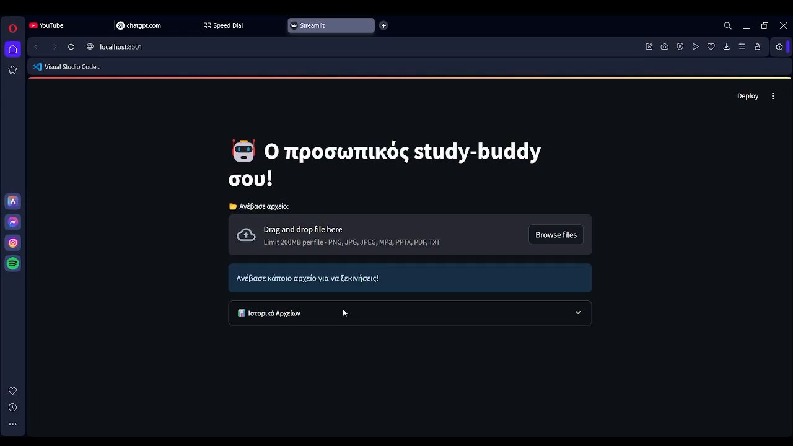

Slide 8
ΕΥΧΑΡΙΣΤΟΥΜΕ ΓΙΑ ΤΗ ΠΡΟΣΟΧΗ ΣΑΣ!
-LITTLEBITQUIRKY

